Slide 1
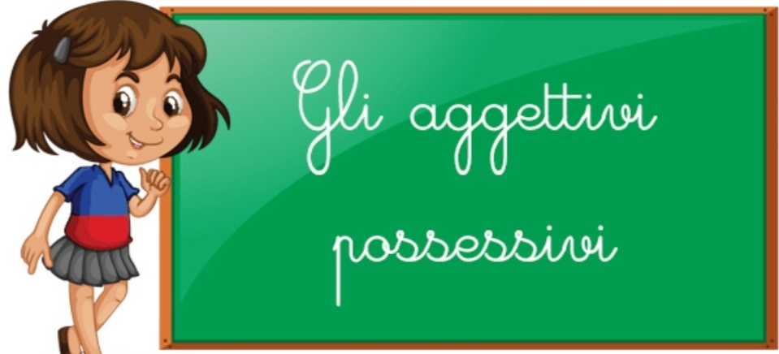

Slide 3
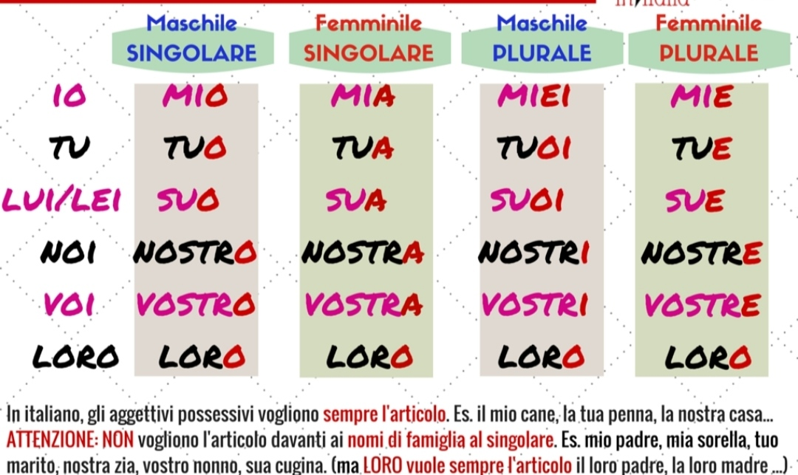

Slide 6
COMPITO:
Quaderno degli esercizi, pagina 134, esercizio n. 12

Slide 7
GRAZIE PER L’ATTENZIONE!

